Slide 1
Projet d’usine de Nemaska Lithium
Implication de la Nation W8banaki dans l’ÉES volontaire
par Marie-Eve Martin, Directrice de projets
30 mars 2023
MONTRÉAL • QUÉBEC • SAGUENAY-LAC-ST-JEAN • ESTRIE • ABITIBI-TÉMISCAMINGUE
Notes:
Bonjour, mon nom est Marie-Eve Martin directrice de projets chez Transfert Environnement et Société. Je viens aujourd’hui vous présenter la démarche qui a été mise en place par Nemaska Lithium pour impliquer la Nation W8banaki dans l’évaluation environnementale et sociale volontaire que l’entreprise a réalisé pour son projet d’usine de production d’hydroxyde de lithium à Bécancour.

Slide 2
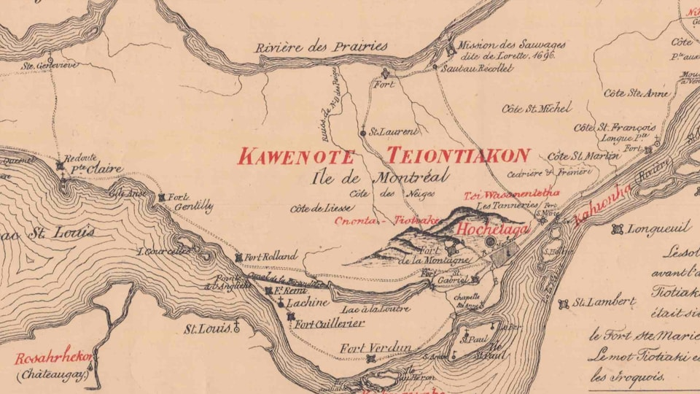
Reconnaissance territoriale
Pour commencer
Les terres sur lesquelles nous nous trouvons font partie d’un territoire ancestral qui a longtemps servi de lieu de vie, de rencontres et d’échanges entre les peuples autochtones, notamment la nation Kanien’kehá:ka (Mohawk).
«Nous honorons, respectons et reconnaissons ces nations qui n’ont jamais cédé leurs droits ni leur autorité souveraine sur les terres et les eaux sur lesquelles nous nous réunissons aujourd’hui.»
Formule empruntée au Groupe de recherche interdisciplinaire sur les affirmations autochtones contemporaines, 2023.
Une carte de l'île de Montréal avec une toponymie mohawk datant de 1880, Montréal.
Notes:
Tout d’abord, j’aimerais commencer en soulignant que les terres sur lesquelles nous nous trouvons font partie d’un territoire ancestral qui a longtemps servi de lieu de vie, de rencontres et d’échanges entre les peuples autochtones, notamment la nation Kanien’kehá:ka (Mohawk).
Pour l’occasion, j’ai repris ici la formule de reconnaissance du GRIAAC de l’UQAM qui se lit comme suit :…

Slide 3
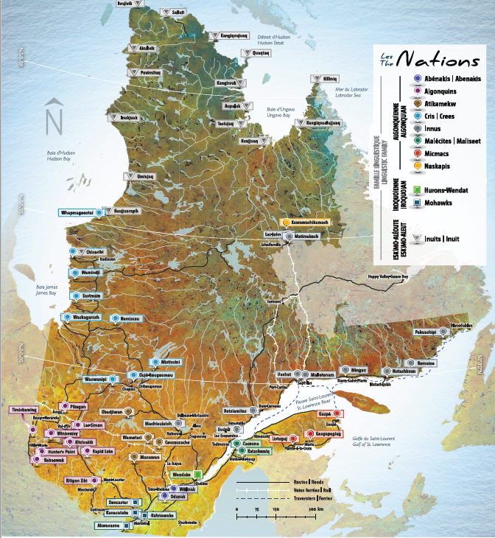
Peuples autochtones au Québec
Termes d’usage
Présence de 11 Première Nations et du peuple inuit au Québec que l’on désigne généralement sous le terme «Autochtones».
« Communauté autochtone » : couramment employé pour désigner un lieu habité par un groupe de personnes vivant sur une parcelle de territoire et qui se reconnaît une appartenance familiale, culturelle et historique.
Droits autochtones existants, « ancestraux ou issus de traités» : éléments de coutumes, de pratiques ou de traditions qui faisaient partie intégrante de la culture distincte des communautés autochtones avant l’arrivée des Européens et qui perdurent encore aujourd’hui - reconnus et confirmés par l’article 35 de la Loi constitutionnelle de 1982.
Notes:
Pour ceux qui ne seraient pas familiers avec la présence autochtone au Québec, sachez qu’on compte 11 PN en plus du peuple inuit dans la province et qu’on utilise plus généralement le terme Autochtones pour désigner ces peuples.
Vous avez peut-être aussi entendu parler de «communauté autochtone» qui réfère au lieu habité par les personnes qui partagent une même appartenance, familiale, culturelle et historique.
Enfin, dans ma présentation, j’utiliserai le terme droits autochtones, qui réfèrent souvent à la chasse, la pêche et le piégeage mais qui plus largement désignent tous les éléments de coutumes, de pratiques ou de traditions qui faisaient partie de la culture des communautés autochtones avant l’arrivée des Européens et qui perdurent encore aujourd’hui. Ces droits sont reconnus et confirmés par l’article 35 de la Loi constitutionnelle de 1982.

Slide 4
Obligation de consulter au Québec
Un rappel
L’obligation de consulter les communautés autochtones revient au MELCCFP, qui agit au nom du gouvernement.
Cette obligation n’empêche pas l’initiateur de projet d’entreprendre ses propres démarches auprès des communautés.
Les démarches réalisées par l’initiateur de projet peuvent viser à améliorer l’insertion du projet au sein du milieu d’accueil.
MELCC, 2020
Notes:
Pour la mise en contexte, un rappel concernant l’obligation de consulter au Québec.
Dans le cadre de la Procédure d’Évaluation et d’Examen des Impacts sur l’environnement, l’obligation de consulter les communautés autochtones revient au Ministère, qui agit au nom du gouvernement, ce qui n’empêche pas l’initiateur de projet d’entreprendre ses propres démarches de consultation auprès des communautés. Dans la procédure, le Ministère recommande à l’initiateur de projet de consulter dans le but notamment de faire bénéficier les communautés autochtones concernées des retombées positives de son projet et de prendre en considération leurs préoccupations environnementales et sociales.
Voyons voir maintenant comment Nemaska Lithium a mené sa démarche de consultation autochtone dans le cadre de son ÉES volontaire.

Slide 5
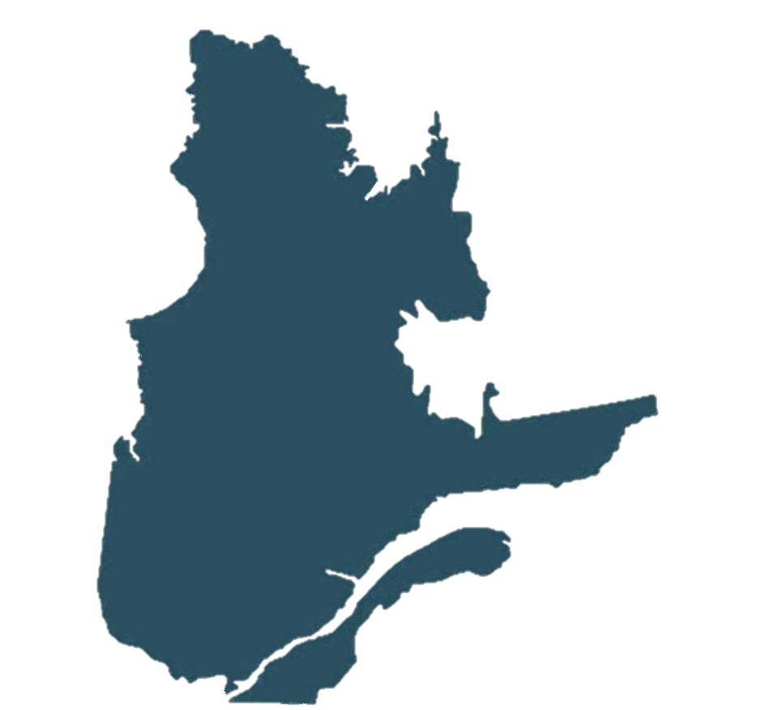
Un projet intégré de production de lithium au Québec
Extraction et production d’un concentré de spodumène à la mine Whabouchi, jusqu’à la production d’hydroxyde de lithium à la future usine située à Bécancour.
Deviendra la première usine de production d’hydroxyde de lithium au Canada.
Investissement total sur les deux sites dépassant le milliard de dollars.
Plus de 800 emplois pendant la construction, qui devrait s’échelonner de 2023 à 2025, et 200 emplois en opération.
Dépenses d’exploitation annuelles estimées à 175 M$ par année.
Whabouchi
Montréal
Bécancour
Notes:
D’abord quelques données sur le projet de Nemaska Lithium, qui propose d’extraire et de produire un concentré de spodumène à la mine de Whabouchi dans le Nord-du-Québec et de produire de l’hydroxyde de lithium dans une usine à Bécancour. C’est donc un projet intégré qui est proposé.
Avec ce projet, l’usine de Nemaska Lithium deviendra la 1e usine de production d’hydroxyde de lithium au Canada. Pour la province, c’est un des projets importants de la filière batterie qui se développe actuellement, avec un investissement sur les 2 sites qui dépasse le milliard de dollars, 800 emplois en construction et 200 emplois en opération, de même que des dépenses annuelles d’exploitation de 175 M$/année.

Slide 6
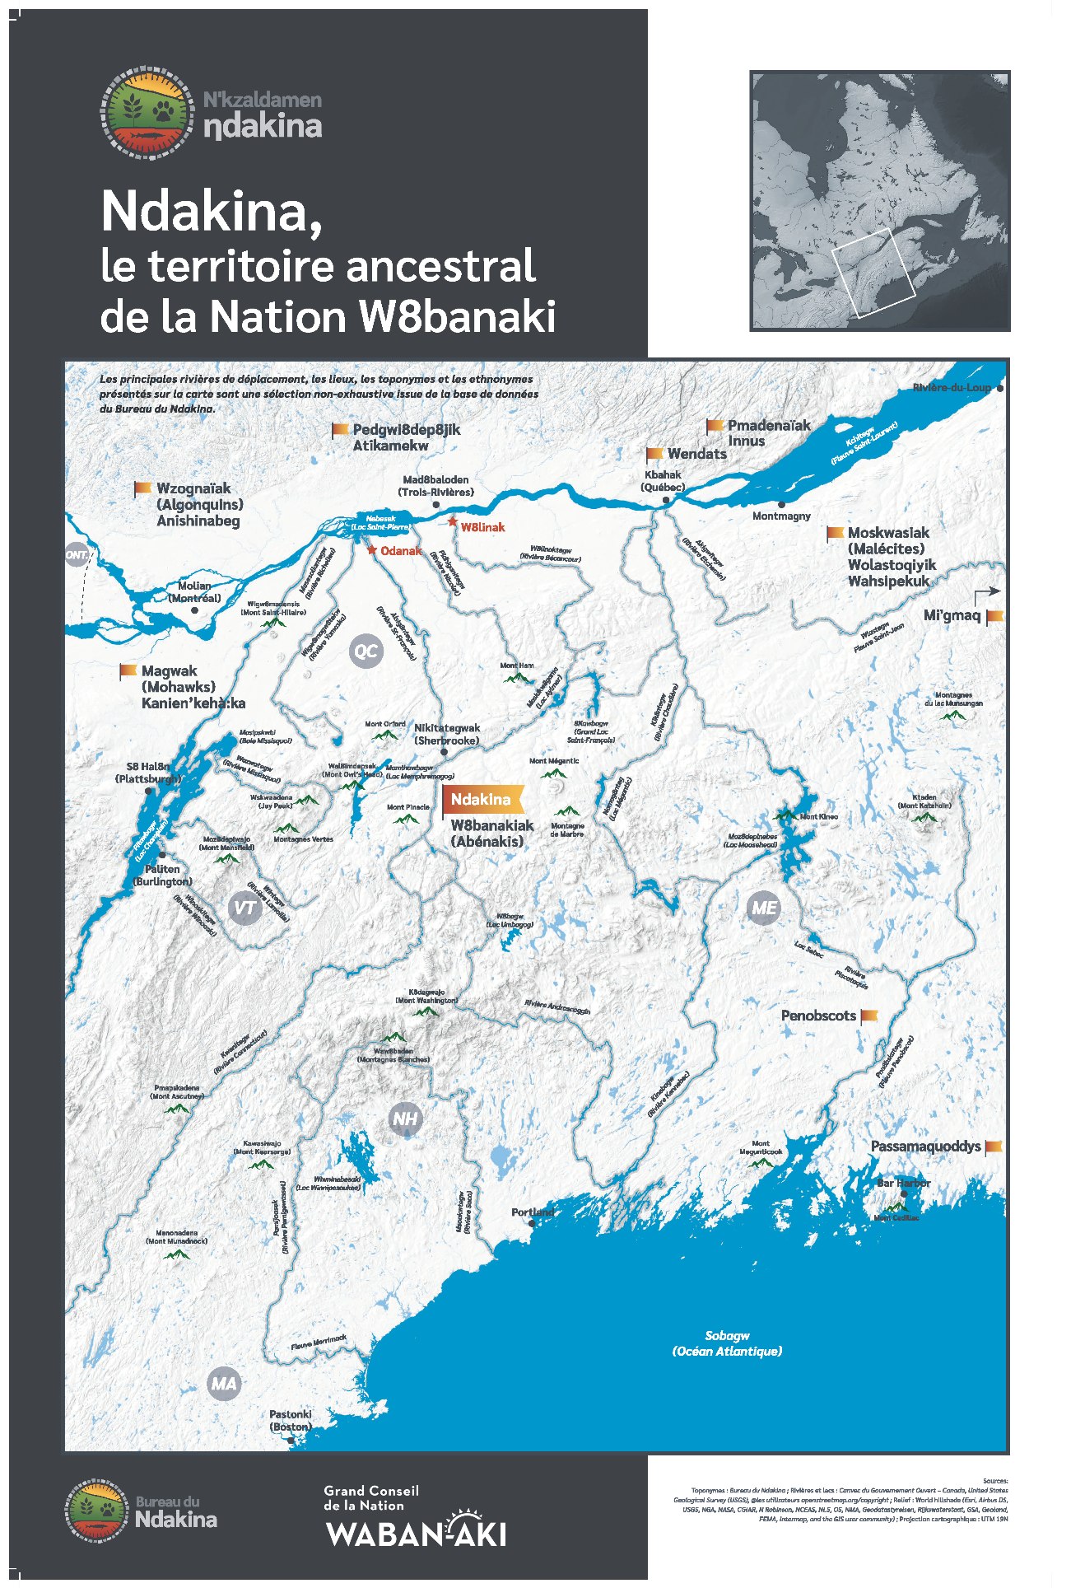
Faits saillants sur le ndakina
Localisation du projet à environ 5 km de Wôlinak, sur le Ndakina de la Nation W8banaki.
Comprend en tout ou en partie le sud du Québec, le Maine, le New Hampshire, le Vermont et le Massachusetts.
Terrain qui a déjà accueilli des activités traditionnelles dans le passé et avait, avant le développement du Parc industriel et portuaire de Bécancour, le potentiel d’accueillir des activités traditionnelles dans le futur.
Impacts sur les droits de la Nation W8banaki.
Notes:
Le projet d’usine est situé dans le parc industriel et portuaire de Bécancour, à plus ou moins 5 km de la communauté autochtone de Wôlinak, sur le Ndakina, territoire ancestral de la Nation W8banaki.
La délimitation du territoire est antérieure aux frontières étatiques actuelles, mais comme vous pouvez le voir sur la carte à l’écran, le Ndakina comprend en tout ou en partie le sud du Québec, le Maine, le New Hampshire, le Vermont et le Massachussetts.
Selon la Nation, le terrain visé pour l’implantation de l’usine a déjà accueilli des activités traditionnelles dans le passé et avait avant le développement du PIPB le potentiel d’accueillir des activités traditionnelles dans le futur. Le projet d’usine aurait donc des impacts sur les droits de la Nation W8banaki.

Slide 7
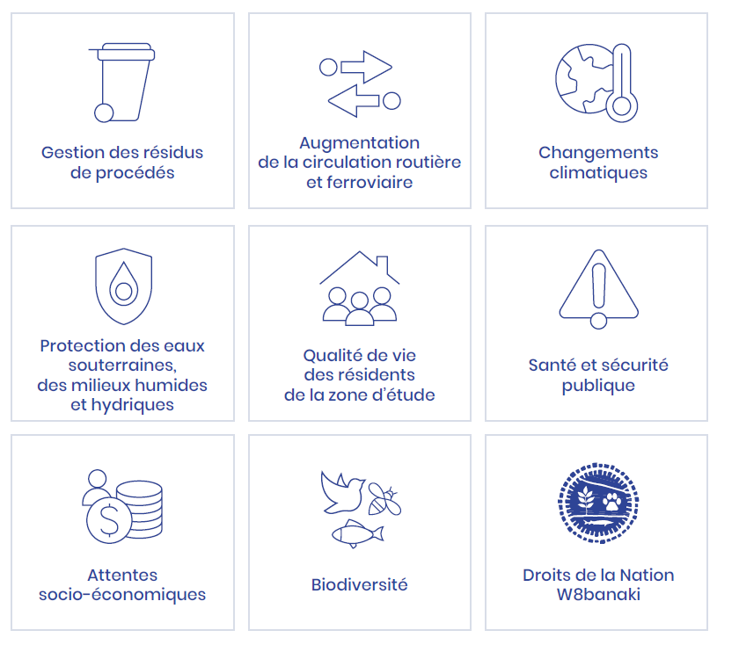
Enjeu des droits de la nation W8banaki
Approche
Dialogue en amont du projet, dans la phase d’avant-projet.
Prise en compte des besoins, préoccupations et aspirations de la Nation.
Démarche de consultation flexible construite selon les intérêts et en fonction des orientations données par le Bureau du Ndakina.
Validation en continu des propositions de l’initiateur qui concernent la Nation.
Maximisation des retombées positives par l’octroi de contrats à différents services et entreprises associés au GCNWA.
Notes:
Les droits de la Nation ont donc été considérés parmi les 9 enjeux du projet qui allaient être étudiés dans le cadre de l’évaluation environnementale et sociale volontaire.
L’approche qui a été mise en place par Nemaska Lithium est caractérisée par un dialogue qui débute en amont du projet, durant la phase d’avant-projet. Tout au long de la démarche, l’entreprise s’est assurée de prendre en compte les besoins, préoccupations et aspirations de la Nation.
Aussi cette démarche a été construite selon les intérêts et en fonction des orientations données par le Bureau du Ndakina, qui a été créé par le GCNWA pour notamment assurer la promotion et la défense des droits et intérêts de la Nation sur le Ndakina, c’est-à-dire la représentation de la Nation en matière de consultations et de revendications territoriales. Chaque communauté autochtone est différente et il est important de faire preuve de flexibilité et de s’adapter à la situation de chacune.
Enfin, la démarche avait aussi pour objectif de maximiser les retombées positives par l’octroi de contrats à différents services et entreprises associées au GCNWA, par exemple : inventaire archéologique; inventaire des chiroptères; inventaire du petit gibier ; déboisement; supervision des travaux de déboisement par un gardien du territoire.

Slide 8
Relations avec la nation W8banaki
Grandes étapes de la démarche
Hiver 2021-2022
Été 2022
0
Hiver 2022-2023
1
3
Portée de l’implication dans la rédaction de l’ÉES
5
2ièmes contributions à l’ÉES
Ouverture du dialogue
2
4
6
Premières collaborations
Premières contributions à l’ÉES
Dernières contributions à l’ÉES
Hiver-printemps 2022
Automne 2022
À venir
Notes:
Au final, on peut regrouper sous 6 grandes étapes les différentes interactions qui ont eu lieu entre Nemaska Lithium et la Nation W8banaki de l’hiver 2021 à aujourd’hui : d’abord l’ouverture du dialogue, puis les premières collaborations, la définition de la portée de l’implication de la Nation dans la rédaction de l’ÉES, les premières contribution et 2e contributions à l’ÉES, puis la phase actuelle, où nous attendons les dernières contributions

Slide 9
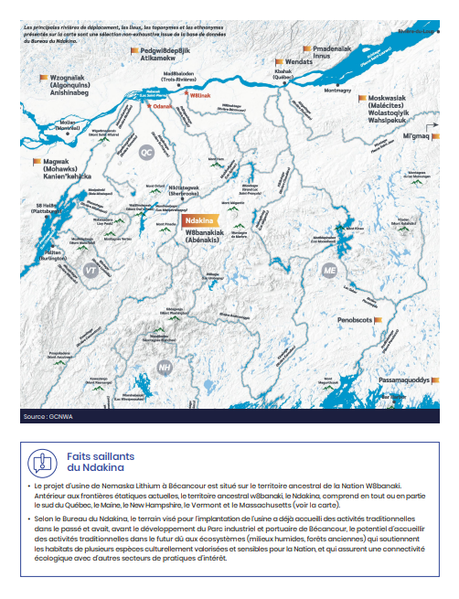
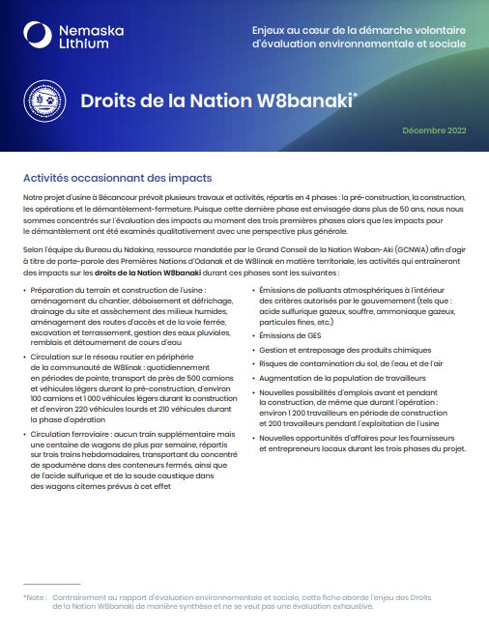
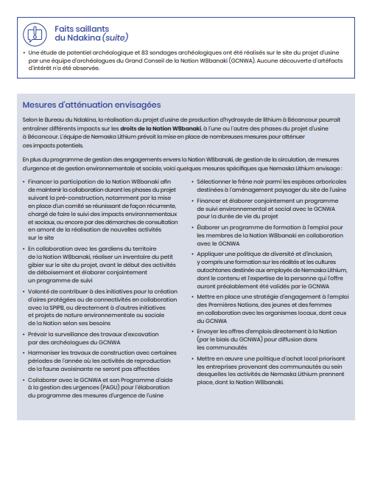
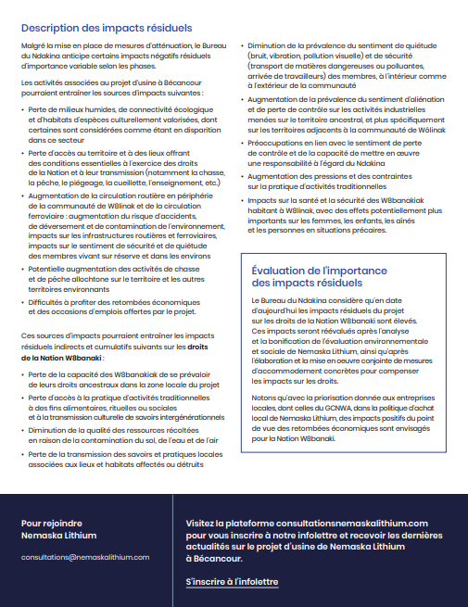
Relations avec la nation W8banaki
Sommaire des interactions
9 rencontres en ligne.
Commentaires sur la liste préliminaire des enjeux et les CVEs concernées.
Réponses à un questionnaire au sujet des préoccupations et des impacts sur les Droits de la Nation.
Collaboration à la rédaction d’une fiche-synthèse destinée au grand public sur l’enjeu des Droits de la Nation W8banaki.
Rédaction de sections de l’ÉES.
Plusieurs échanges de courriels.

Slide 10
Résultats de la démarche
Identification de 9 grandes préoccupations :
l’implication de la Nation W8banaki dans le cadre du projet et de l’ÉES;
le transport;
les composantes valorisées du milieu d’accueil;
les impacts sur les droits de la Nation W8banaki;
la qualité de vie et la santé des membres de la Nation;
les risques et accidents;
les impacts cumulatifs;
l’emploi et les retombées économiques.

Slide 11
Résultats de la démarche
Adoption de mesures ou d’engagements spécifiques :
Partage d’informations : liste des inventaires fauniques et floristiques à réaliser, liste des enjeux, table des matières, rapports d’inventaires fauniques et floristiques.
Rédaction du chapitre de l’ÉES sur les impacts du projet sur les droits de la Nation W8banaki par le Bureau du Ndakina à partir de sa sélection de composantes valorisées.
Utilisation des appellations et termes recommandés dans le Guide produit par le GCNWA dans l’ÉES.
Élaboration d’un programme de gestion des engagements envers la Nation W8banaki avec la collaboration rémunérée du Bureau du Ndakina afin de définir des activités de suivi.
Élaboration du plan des mesures d’urgence de l’usine conjointement avec le service de mesures d’urgence du GCNWA.
Représentation auprès du CN afin d’exposer les préoccupations de la Nation et de présenter les mesures d’atténuation suggérées par celle-ci.
Collaboration avec le Bureau environnement et terre de Wôlinak pour l’intégration d’essences d’arbres valorisées par la Nation W8banaki dans le plan d’aménagement paysager du site.
Ouverture à financer des projets de valorisation de la culture et des activités traditionnelles sur le Ndakina.
Intérêt manifesté par Nemaska Lithium auprès de la SPIPB pour s’associer à des initiatives conjointes de compensation des impacts sur les droits de la Nation W8banaki dans le PIPB.
Ouverture à soutenir des initiatives locales pour l’augmentation de places en services de garde
Réservation à l’avance des logements pour la période de construction prévenant la pression sur l’hébergement court terme
Coordination avec les établissements d’enseignement régionaux pour offrir de la formation ciblée sur les besoins de main-d’œuvre
Collaborer avec le GCNWA et son Programme d’aide à la gestion des urgences (PAGU) pour l’élaboration du programme des mesures d’urgence de l’usine

Slide 12
Leçons apprises
La reconnaissance par Nemaska Lithium de l’enjeu sur les Droits de la Nation W8banaki a permis d’impliquer activement la Nation dans l’élaboration de l’ÉES.
La souplesse de la démarche de consultation, en particulier de l’échéancier, a permis de respecter les besoins exprimés et d’approfondir la collaboration.
L’approche développée pour répondre aux attentes de la Nation W8banaki s’inscrit davantage dans une relation de partenariat pour développer un projet que dans une obligation de consulter des parties prenantes avec des droits particuliers.

Slide 13
Merci pour votre écoute!

